Slide 1


Slide 2
MODULUL 2. Strategii de combatere a sedentarismului și a inactivității în rândul persoanelor în vârstă
2.1 Prevalența sedentarismului și a inactivității în rândul persoanelor în vârstă din Europa
Deși activitatea fizică este considerată un factor-cheie pentru o viață sănătoasă și este asociată cu o mai bună funcționare fizică și cognitivă și cu creșterea speranței de viață (Benedict et al, 2016), diferite analize comparative din Europa relevă prevalența sedentarismului și/sau a inactivității în rândul persoanelor în vârstă:
prevalența generală a inactivității în rândul persoanelor în vârstă de peste 55 de ani din cele 16 țări europene incluse în studiu a fost de 12,5%
variația inactivității fizice între țări, de la 4,9% (Suedia) la 29% (Portugalia)
variabilele semnificative asociate cu inactivitatea fizică au fost: „creșterea vârstei, depresia, limitările fizice, sentimentul scăzut al sensului vieții, sprijinul social și pierderea memoriei"- Survey of Health, Ageing, and Retirement in Europe (2016)
între 2002-2017 - o creștere a SB pentru adulții din UE, atât în ansamblu, cât și luând în considerare separat genurile (López-Valenciano et al, 2020)

Slide 3
2.1 Prevalența sedentarismului și a inactivității în rândul persoanelor în vârstă din Europa
România, Bulgaria și Italia au înregistrat în 2017 o prevalență mai mare decât cea preconizată (idem, p.4)
Spania este una dintre țările care au introdus orientări de sănătate publică privind SB în politica sa generală (idem, p.8). În practică, există o prevalență mai mare a persoanelor în vârstă din Spania care practică activitatea fizică
S-a demonstrat că femeile în vârstă sunt mai puțin sedentare decât bărbații în vârstă, probabil pentru că încă petrec mai mult timp cu activitățile casnice (idem, p.8)
Activitatea fizică poate fi considerată și contabilizată și în termeni ocupaționali și casnici, nu numai în termeni de exerciții fizice

Slide 4
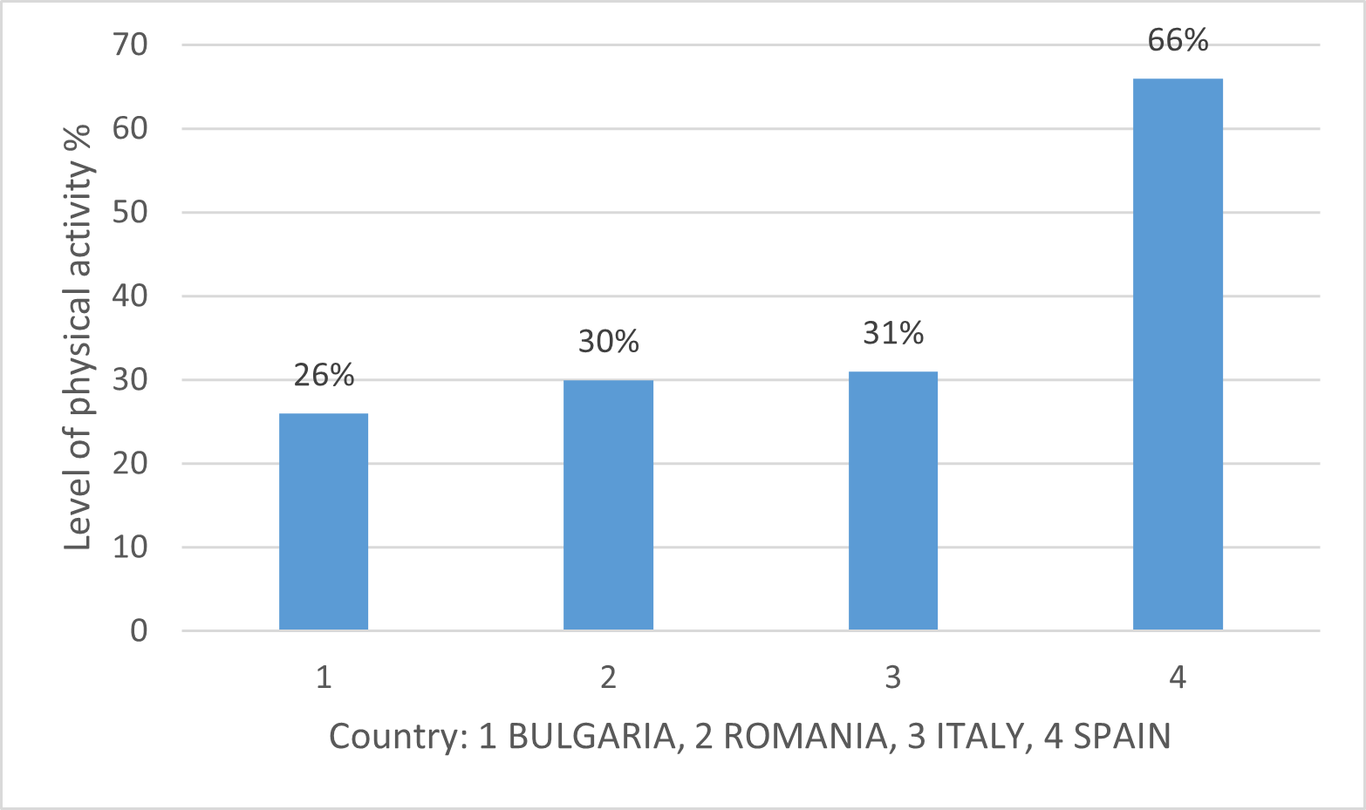
Datele prezentate mai sus pentru cele patru țări ale organizațiilor partenere ale proiectului (Bulgaria, România, Italia, Spania) sunt, de asemenea, confirmate în documentul complex Physical activity factsheets, 2018. Rata adulților de peste 55 de ani care nu practică sport sau mișcare este chiar mai mare decât rata adulților.
Fig 2.1 Graficul prevalenței nivelului de activitate fizică la adulții din BG, RO, IT, SP
population aging
  The demographic trend
  The importance of active aging
  The benefits of physical activity
3. Interplay between physical activity and personal and external determinants.
  Personal predispositions
  External forces

Slide 5
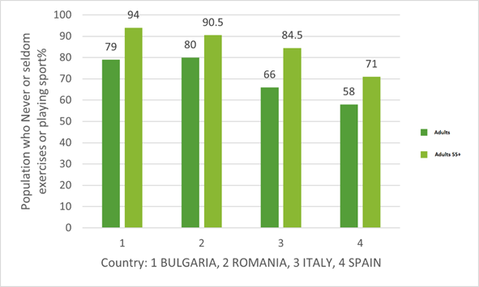
România și Bulgaria au rate mai mari de populație pentru ambele categorii analizate (persoane care nu practică niciodată/rareori sport sau persoane care nu practică nicio altă activitate fizică), comparativ cu Italia sau Spania. Cel mai ridicat nivel de activitate fizică suficientă monitorizat la adulți este înregistrat în Spania, cu 66% pentru adulții cu vârste cuprinse între 18-69 de ani și cu 68% pentru adulții în vârstă de 60-69 de ani (a se vedea figura 2.1), similar cu Suedia 67% pentru adulți și 55% pentru adulții în vârstă din Suedia. * Situație similară întâlnită la nivel mondial - 27,5% dintre adulții americani de 50 de ani și peste (aproximativ 31 de milioane de persoane) s-au declarat inactivi
Fig 2.2 Rata populației care nu face niciodată sau rareori exerciții fizice, %
Source: Special Eurobarometer 525, 2022

Slide 6
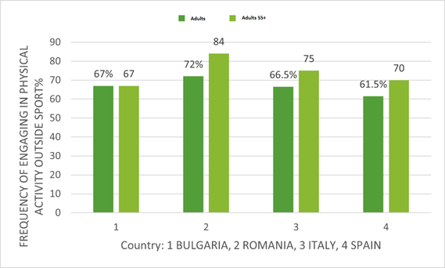
Rata adulților care nu se implică niciodată sau rareori în alte activități fizice (în afara sportului), cum ar fi mersul cu bicicleta dintr-un loc în altul, dansul, grădinăritul, este în general mai scăzută pentru cele 4 țări, comparativ cu rata populației adulte care practică sporturi specifice.CONCLUZIE: Acest rezultat ar putea contura o strategie de combatere a sedentarismului în rândul persoanelor în vârstă din cele 4 țări menționate, care ar include activități fizice ușoare (dans, grădinărit etc.) mai degrabă decât sporturi specifice.
Fig 2.3 Rata populației care nu practică niciodată sau rareori alte activități fizice în afara sportului, %
Sursă: Eurobarometru special 525, 2022

Slide 7
IMPACTUL SB: riscul de cădere la depresie și reducerea capacității de funcționare
- Căderile sunt cauze majore de mortalitate, morbiditate și plasare prematură în centre de îngrijire pentru adulții în vârstă.
- Depresia este mai frecventă în rândul adulților în vârstă decât la vârsta adultă din cauza pierderii sensului și scopului vieții (adesea ca o consecință a pensionării) și „le crește riscul de suicid, demență și declin funcțional” (Kanamori et al, 2018).
- Aproape 50 % dintre adulții în vârstă care sunt rezidenți ai unui azil de bătrâni prezintă declin funcțional (FD) pe durata instituționalizării (în 1 an, între 38,9 % și 50,6 % dintre rezidenții din studiu au prezentat declin funcțional, Moreno-Martin e.a, 2022). inactivitatea fizică este considerată „al patrulea factor de risc principal pentru mortalitatea globală și un factor major care contribuie la dizabilitate și la rezultatele slabe ale sănătății”, inclusiv fragilitatea la persoanele în vârstă (Gomes et al, 2017, p.72).
2.3 Impactul sedentarismului asupra vieții adulților în vârstă

Slide 8
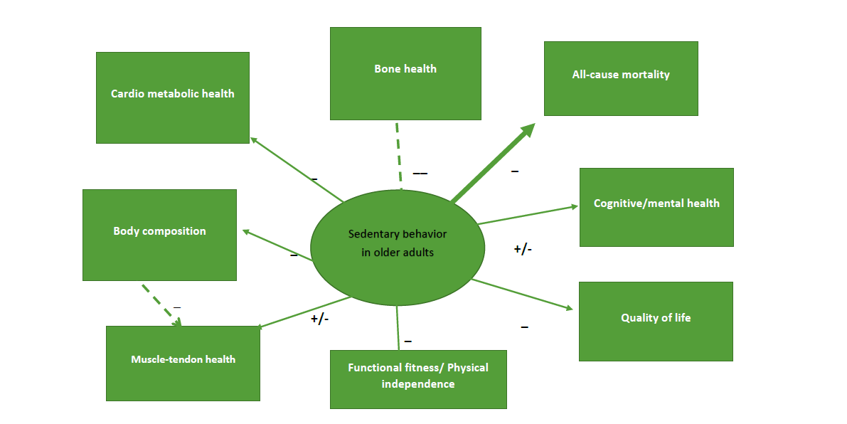
O meta-analiză a literaturii specifice (alte 94 de articole relevante) care analizează asociațiile identificate și sugerate între SB și rezultatele de sănătate la adulții în vârstă. Asociațiile negative sunt copleșitoare în comparație cu puținele asociații pozitive care nu pot fi explicate doar prin SB, intervenind și alți factori de influență
Fig 2.4. Prezentare generală a asociațiilor dintre SB și componentele de sănătate apud. Wullems și colegii, 2016, p.557

Slide 9
Detalierea asociațiilor identificate între SB și rezultatele pentru sănătate din literatura de ansamblu
SB este invers asociat cu performanța cognitivă, cu vitalitatea, sociabilitatea și sănătatea mintală
Persoanele în vârstă nesedentare prezintă indicatori mai scăzuți de depresie și demență - dovezi dintr-un studiu cu 869 de subiecți (Benedetti et al., 2008)
“Activitatea fizică este capabilă să reducă și/sau să întârzie riscurile de demență, deși nu se poate afirma că activitatea fizică evită demența” (idem)
Psychological age
Dependența funcțională
Dependența poate apărea la persoanele în vârstă dacă acestea nu practică AP și dacă nu au fost active în timpul vârstei mijlocii (Dogra și Stathokostas 2012; Marques et al. 2014).
ctors that can accelerate aging process
Behaviour regardless of chronological age
SB
Sănătate musculo-scheletală-sarcopenie
Efectul negativ al expunerii la televizor pentru o perioadă lungă de timp pe zi ar putea rezulta din scăderea cheltuielilor energetice, coroborată cu comportamente alimentare nesănătoase în timpul vizionării televizorului (Wullems, p.557).
Sănătatea oaselor - conținut redus de minerale osoase și risc crescut de osteoporoză
Vizionarea TV și SB autodeclarate sunt asociate pozitiv cu (1) dislipidemia, (2) obezitatea, (3) hipertensiunea, (4) intoleranța la glucoză (numai la femei) și (5) indicele de colesterol și (6) prevalența diabetului (apud Wullems, 2016, p 558-561)
Sănătate cardio-metabolică-obezitate, hipertensiune arterială, intoleranță la glucoză etc.

Slide 10

2.4 Beneficiile activității fizice în viața reală - o perspectivă bazată pe factori multipli și strategii de intervenție
„Activitatea fizică moderată până la viguroasă este asociată cu un risc redus de boli cronice, inclusiv diabet de tip 2, boli cardiovasculare, cancer, depresie și sindrom metabolic” (Gill et all 2015, apud Gomes et al, 2016, p. 72).
Activitatea fizică poate fi utilizată ca metodă de prevenire pentru sănătatea mintală, reducând riscul de depresie la adulții în vârstă care se confruntă adesea cu un sentiment de izolare sau de lipsă de sens/scop. Un studiu efectuat pe adulții în vârstă din Japonia (pe un eșantion de 1 422 de adulți în vârstă de 65 de ani sau mai mult) a sugerat că „exercițiile fizice de două sau mai multe ori pe săptămână și/sau exercițiile fizice cu alții pot reduce riscul de depresie” (Kanamori et al, 2018).
Ce este de făcut atunci când depresia a fost deja instalată????
AP pare să fie, de asemenea, răspunsul, datorită faptului că „activitatea fizică influențează modul în care este confruntat sindromul depresiv, prin extinderea sociabilității și a stimulării corporale” (Benedetti et al, 2018).
Psychological age

Slide 11
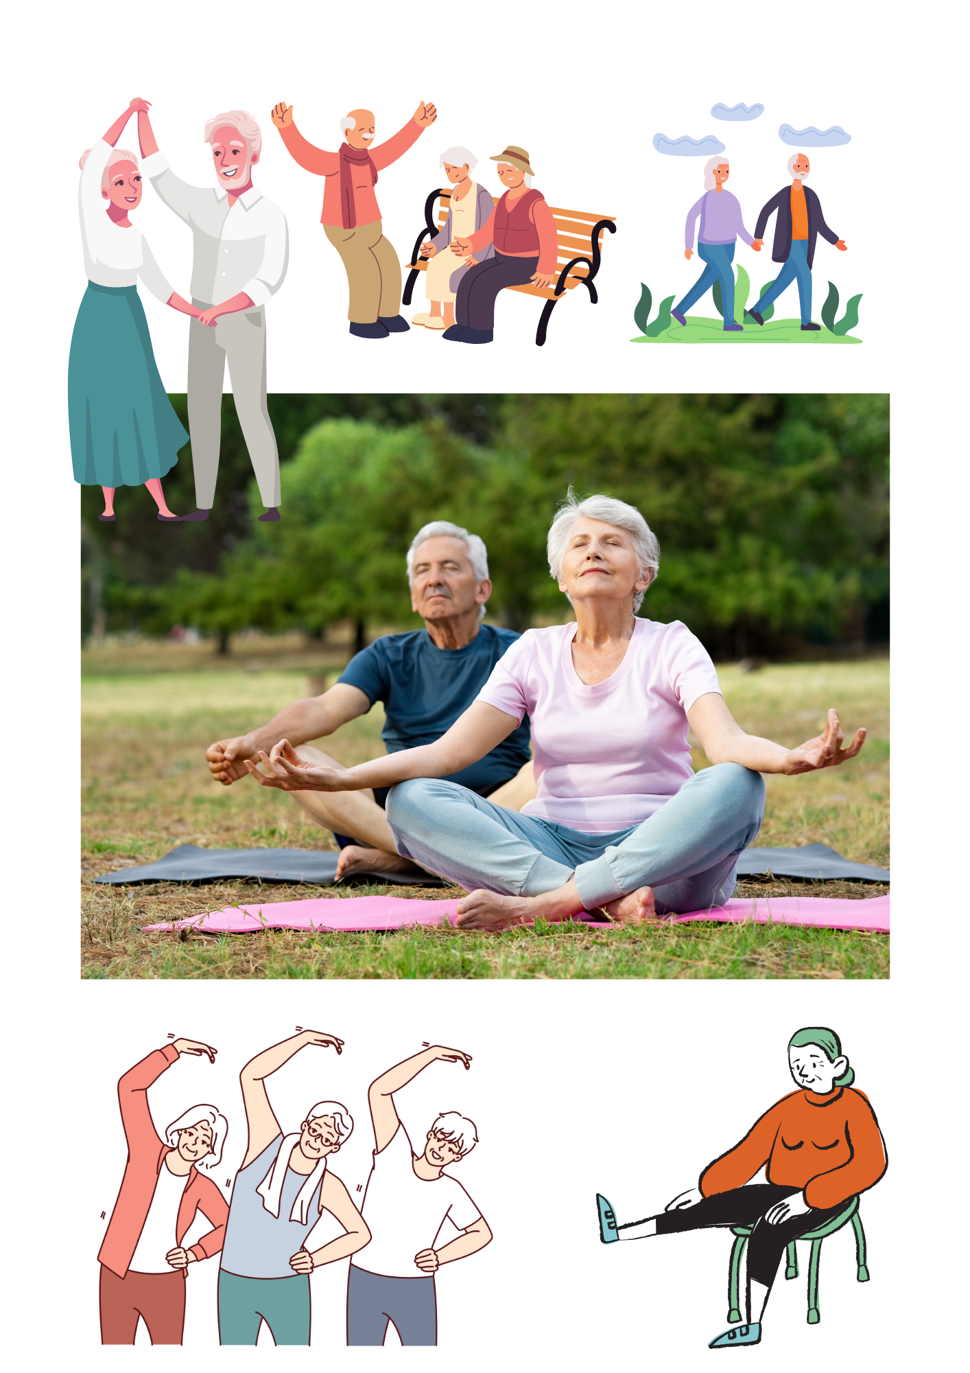
2.4 Beneficiile reale ale activității fizice
AP este un instrument de prevenire - încetinește declinul cognitiv, previne fracturile osoase prin întărirea sistemului muscular și osos, „reduce incidența afecțiunilor cardiovasculare, cum ar fi: atacuri de cord, accidente vasculare cerebrale, hipertensiune arterială, insuficiență cardiacă” și
AP poate fi considerată un instrument de remediere în viața adulților în vârstă (întârzie rezistența la insulină, reduce pierderea minerală osoasă și osteoporoza, reduce durerea musculo-scheletală - inclusiv în osteoartrită, reduce consumul de medicamente, îmbunătățește calitatea somnului, menține plasticitatea neuronală; crește stima de sine, coeziunea și integrarea socială a persoanelor în vârstă etc., Aguilar-Chasipanta e.a, 2020)
Psychological age

Slide 12
Orientări cheie pentru adulții în vârstă privind activitatea fizică în strânsă legătură cu starea de sănătate
Nivelurile ridicate de activitate nu sunt fezabile pentru mulți adulți în vârstă; am putea lua în considerare pentru adulții în vârstă rata inferioară a intervalului recomandat pentru adulți (cel puțin 150 de minute pe săptămână etc.). | În cazul unor afecțiuni cronice sau al unei aptitudini fizice scăzute a adulților în vârstă, este posibil ca aceștia să nu poată efectua nici măcar 150 de minute de activitate aerobică de intensitate moderată pe săptămână; în acest caz, „ar trebui să fie atât de activi fizic pe cât le permit abilitățile și condițiile lor”.
Programele pentru vârstnici ar trebui să fie adaptate ținând cont de limitările lor actuale (de exemplu, barierele de mobilitate sau utilizarea unui scaun cu rotile). | În prezența anumitor afecțiuni, persoanele în vârstă ar trebui să ceară sfatul profesioniștilor din domeniul sănătății și al specialiștilor în activitate fizică, pentru a obține și a menține o activitate fizică regulată. Acești specialiști „ar trebui să recomande tipurile adecvate de activități și modalitățile de a progresa într-un ritm sigur și constant”
Niciodată nu este prea târziu pentru a deveni activ, iar o anumită activitate fizică este de preferat niciuna. | În cazul adulților mai în vârstă, care sunt mai expuși căderilor și riscurilor de rănire, „cantitatea lor de activitate fizică ar trebui crescută treptat” (în scurte reprize repetitive).
Sursă: Departamentul de Sănătate și Servicii Umane al SUA; 2018, pp. 68-75

Slide 13
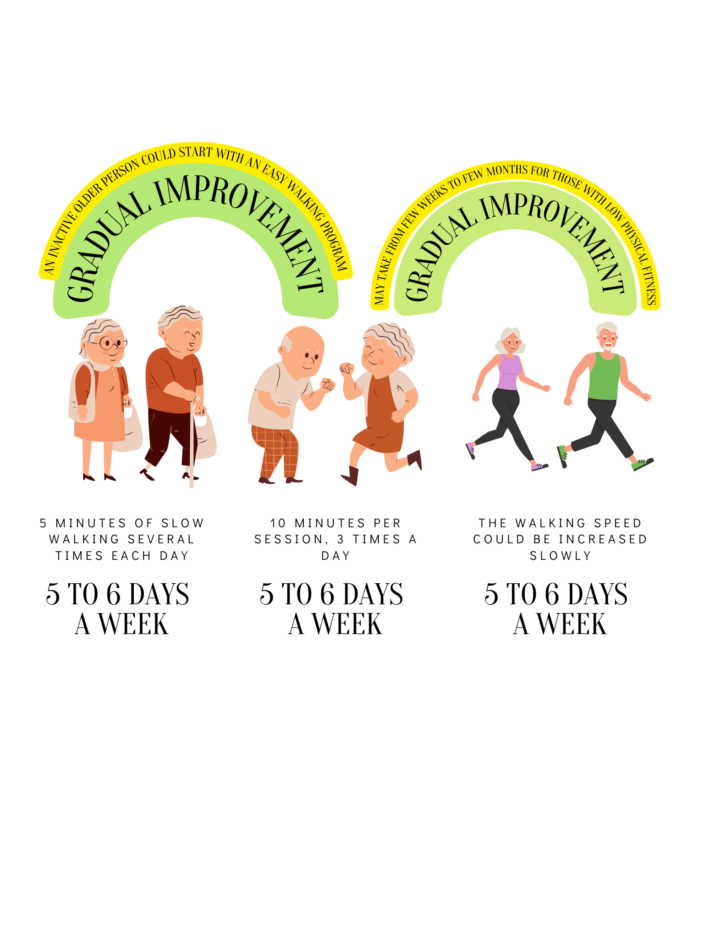
Key guidelines for older adults regarding the physical activity
Sursa: adaptat după Departamentul de Sănătate și Servicii Umane al SUA; 2018, pp. 68-75

Slide 14
Orientări cheie pentru adulții în vârstă privind activitatea fizică
Sursă: Departamentul de Sănătate și Servicii Umane al SUA; 2019
Exemple de AP pentru persoanele în vârstă | Limitări
Activitățile cu impact redus sau moderat, cum ar fi mersul pe jos, munca în curte, înotul, exercițiile în apă, tai chi, mersul pe o bicicletă staționară sau yoga sunt deosebit de benefice pentru persoanele în vârstă, deoarece reduc stresul asupra articulațiilor și minimizează riscul de leziuni, fiind, de asemenea, delicate pentru articulații (neimplicând niciun contact cu solul sau alte suprafețe dure, cum este cazul sporturilor care implică contact sau coliziune). Aceste activități pot ajuta la menținerea forței musculare, la îmbunătățirea mobilității și a coordonării și la creșterea rezistenței cardiovasculare. În cele din urmă, aceste programe pot avea un mare efect asupra scăderii morbidității, a ratei de spitalizare și a solicitării sistemului de sănătate. | În cazul adultului vârstnic fragil, se recomandă un program de activități mai scurt, conceput ca un program de activitate fizică multicomponent (90 - 135 de minute pe săptămână, comparativ cu 150-300 de minute pe săptămână pentru un adult fără afecțiuni grave/cronice). Specialiștii recomandă pentru adultul vârstnic fragil să efectueze „sesiuni de 30 - 45 de minute de intensitate cel puțin moderată, timp de 3 sau mai multe ori pe săptămână, pe parcursul a cel puțin 3 - 5 luni”, ca fiind cea mai eficientă modalitate de creștere a capacității funcționale la adulții vârstnici fragili (Physical Activity Guidelines for Americans, p. 76).

Slide 15
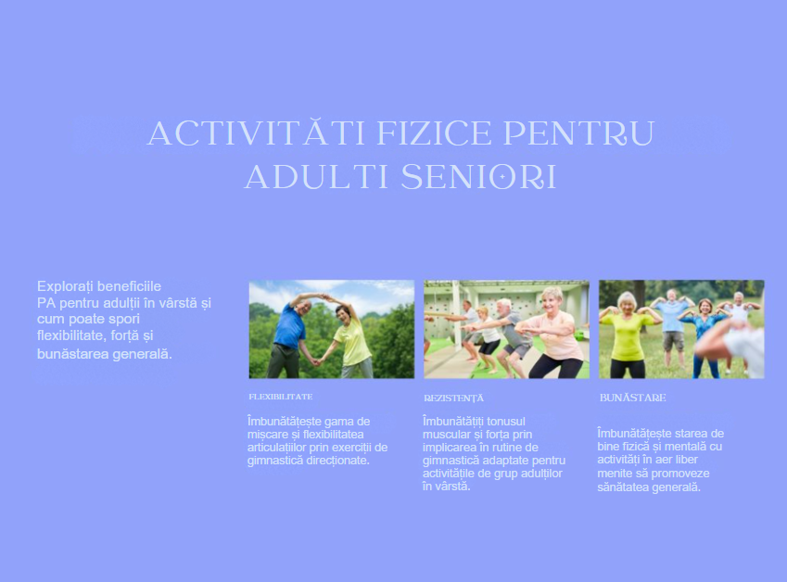

Slide 16
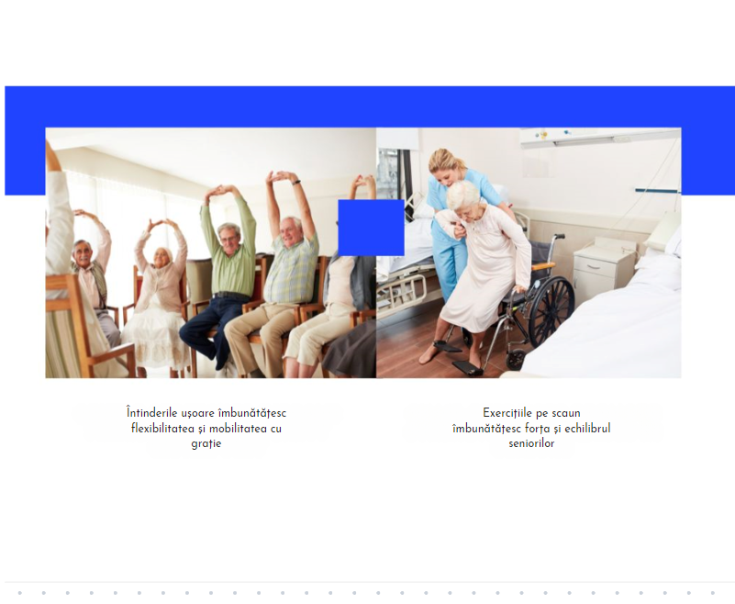

Slide 17
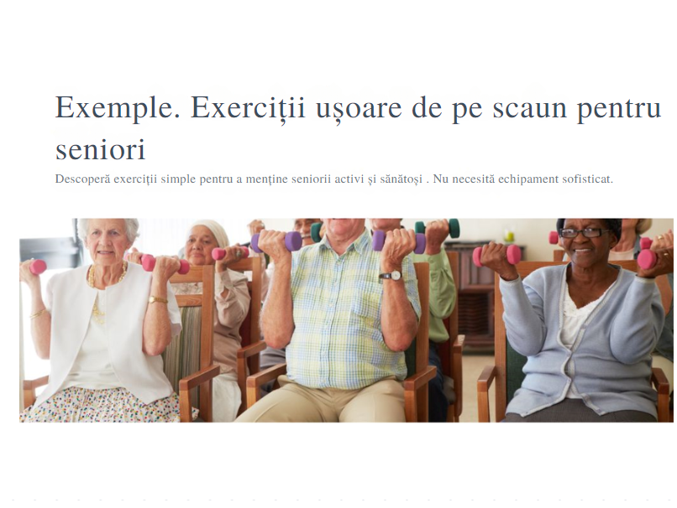

Slide 18
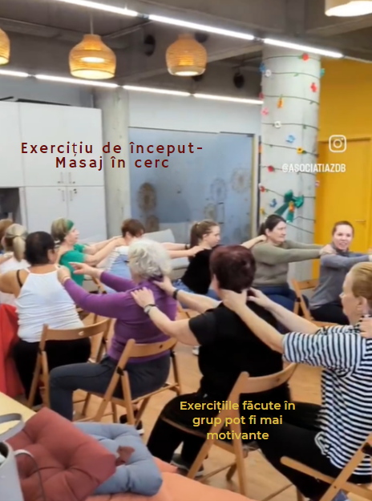
Sursă de inspirație: Asociația Zi de bine, Centru comunitar în București

Slide 19
În loc de concluzii
Strategii de combatere a sedentarismului și/sau a inactivității în rândul persoanelor în vârstă din UE
Echipa multidisciplinară: îngrijitor + specialist în educație fizică/terapeut
Preferințele adulților în vârstă configurează strategiile de contracarare a sedentarismului: activități fizice ușoare sau moderate
Progresia treptată; stabilirea de obiective personalizate; consultarea beneficiarului și feedback; exerciții cu alte persoane
Cel puțin 150 de minute pe săptămână pentru un adult în vârstă fără afecțiuni grave/ un program de activitate fizică multicomponent (90 - 135 de minute pe săptămână) - în cazul unui adult în vârstă fragil

